Slide 1
Terenska nastava Banovina
Klara Ćurić i Katarina Šijanski

Slide 2
Banovina
nalazi se u središnjoj Hrvatskoj
najviši vrh je na Zrinskoj gori
Banovina je sprječavala prodor svih neprijatelja do Zagreba
mnogobrojne bitke sa Osmanlijama
u Domovinskom ratu Banovina se našla u središtu pobune srpskog stanovništva

Slide 3
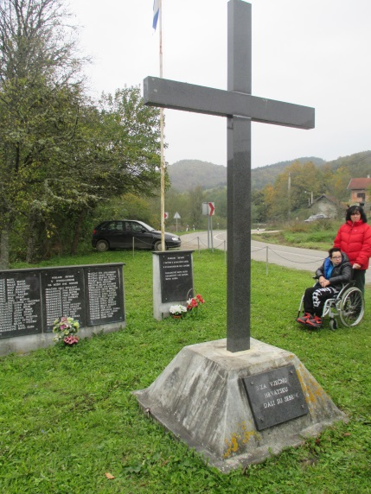
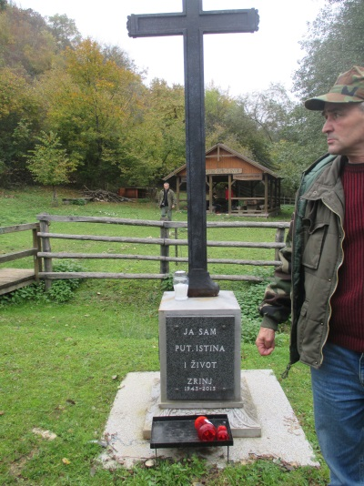
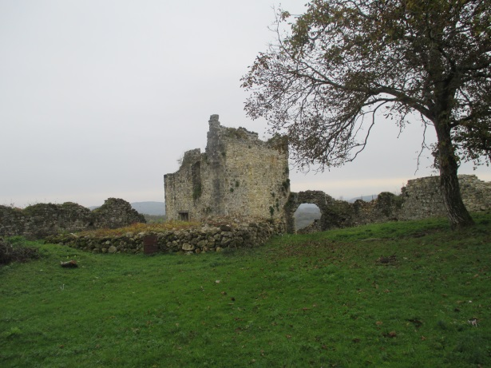
Spomenici
Zrin
Gvozdansko
utvrda na Uni
spomenici u Petrinji, Glini i Hrvatskoj Kostajnici

Slide 4
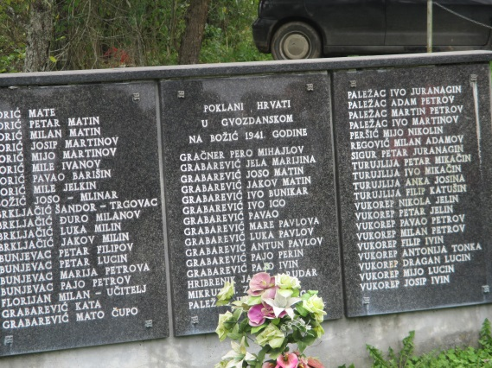
Gvozdansko
nalazi se u Sisačko-moslavačkoj županiji
ukupno ima 12 stanovnika
postoji starohrvatska utvrda koju su podigli hrvatski plemenitaši Zrinski
utvrdu Gvozdansko branilo je 300 branitelja
često su je napadali Osmanlije

Slide 5
Zrin – od slave do genocida
nalazi se na južnim obroncima središnjeg dijela Zrinske gore
do danas se nijedan Zrinjanin nije vratio na svoj obiteljski posjed
bilo je puno patrizanskih i komunističkih zločina po cijeloj Banovini i šire
1946. na Uni je ozakonjen genocid nad Zrinjanima

Slide 6
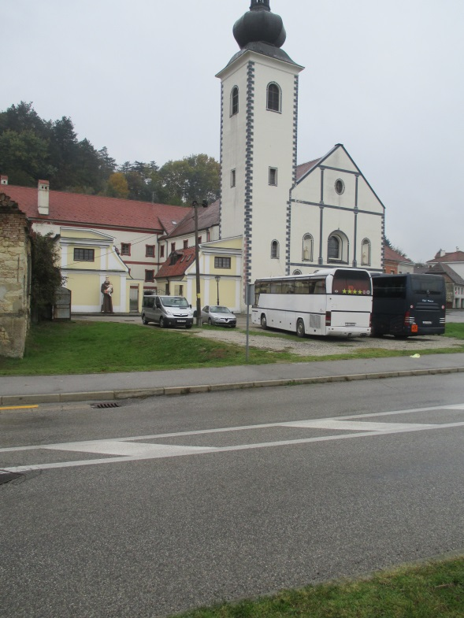
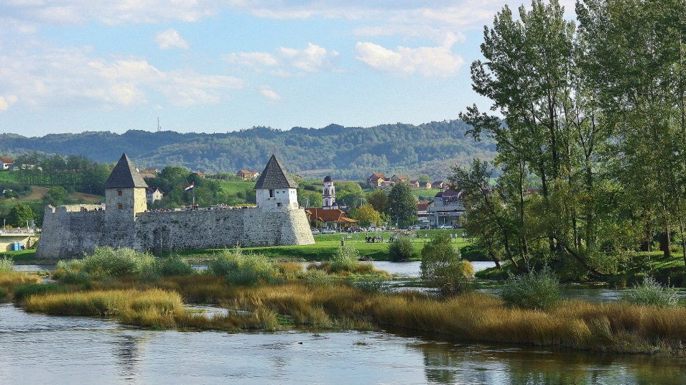
Hrvatska Kostajnica
grad na Banovini, podno Zrinske gore
dobila je ime po riječi kostanj (kesten)
borbe s Turcima 1556.-1562.

Slide 7
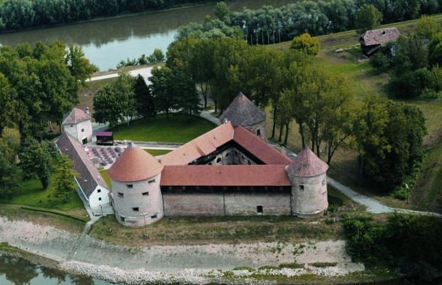
Sisak
nalazi se u središtu Sisačko-moslavačke županije
radi zaustavljanja turskog prodora, počinje se graditi sisačka utvrda
posada je u utvrdi brojila oko 300 vojnika
utvrda je sada pretvorena u muzej

Slide 8
